Slide 1
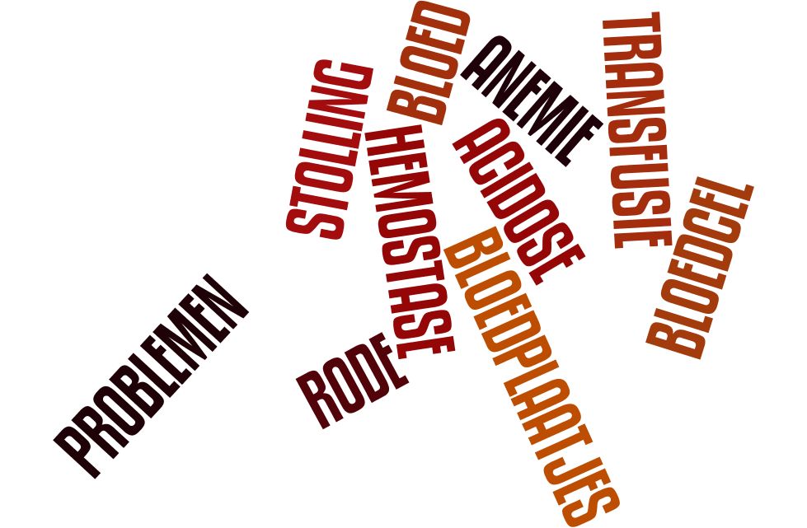
Klinisch redeneren
Bloed

Slide 2
Inhoud deze week
Doelen voor vandaag
acidose
labwaarden
Opdracht casus Marshyla
Filmpje m.b.t. de casus

Slide 3
Klinische redeneren
Wat is het doel van klinisch redeneren?
Waar kun je de SBAR voor inzetten?
Waar gebruik je de EWS score voor?

Slide 4
Voorkennis ophalen
Erytrocyten zijn?
Leukocyten zijn?
Trombocyten zijn?

Slide 5
Wat is de functie van het bloed

Slide 6
Zonder bloed kan het menselijke lichaam niet functioneren. Wat is de relatie van bloed tav andere organen?
Ademhaling
Circulatie
Nieren

Slide 7
Zuur-Base evenwicht
Zuurgraad/ pH = hoe meer zuur hoe lager de zuurgraad
Basen = neutraliseren de zuren door zich te binden
PH 7 = neutraal
Ons lichaam heeft een PH van 7,35-7.45
Notes:
Anatomie p. 162
pH 7 is neutraal

Slide 8
Acidose
Het lichaam produceert continu zure (afval)stoffen.
Welke zijn dat?
Van welke organen is het bloed afhankelijk om de zuurgraad continu te reguleren?
Notes:
Zure afvalstoffen: co2, melkzuur, ketonen

Slide 9
Bloed Acidose
Te zuur
Hoe kun je als vpk je patiënt observeren?
Respiratoire acidose, te veel co2 bijv bij hypoventilatie, copd
Metabole acidose, te zuur of te weinig base door bijv diabetische ketoacidose

Slide 10
Alkalose (geen toetsstof)
Alkalose = bloed is te basisch
Metabole alkalose (bijv door maagzuurverlies bij langdurig braken)
Respiratoire alkalose (hyperventileren)

Slide 11
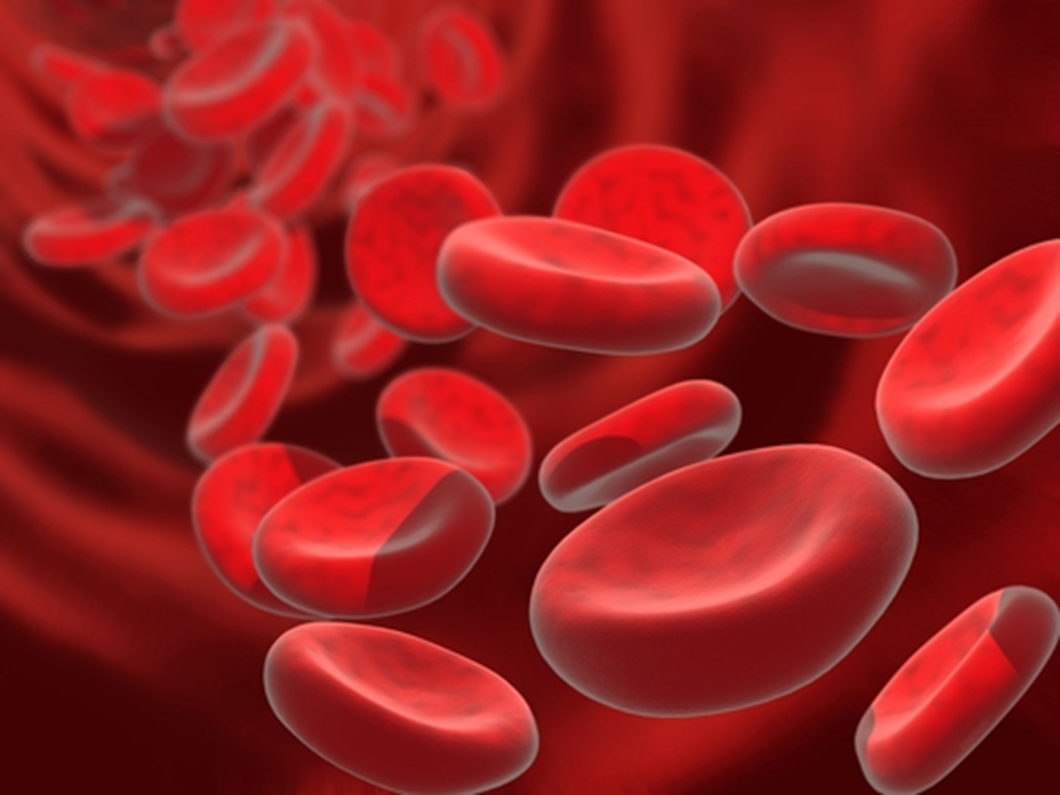

Slide 13
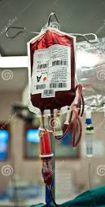
Anemie
https://www.youtube.com/watch?v=W9qZBlhiLyQ
Bloedtransfusie:
Transfusiereacties 2 x kruisserum prikken
Notes:
Hoge koorts al of niet met koude rilling en/of pijn op de borst, hypotensie, dyspnoe, misselijkheid, lendepijn en tachycardie.
Kruisserum: rode bloedcellen van de donor worden gemengd met het serum van de ontvanger. Bij samenklontering, nieuwe zak bloed nodig.

Slide 14
Vragen???

